Slide 1







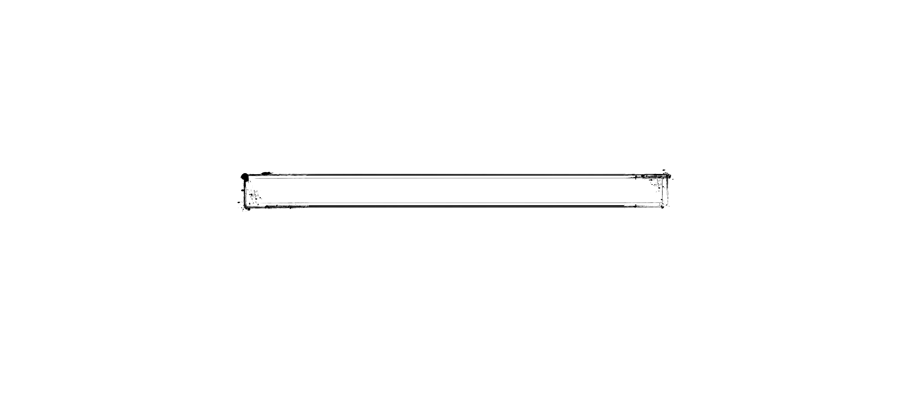

中/华/优/秀/传/统/文/化/瑰/宝
兽临其境
《山海经》生物地理信息系统与文献编年可视化设计
作者：易博睿、侯佳颐、劳仕豪、曾宪成
时间：2025年5月3日
Notes:
版权声明：请问题请联系【米素创意设计】:https://misu123.taobao.com/，专业PPT老师为你解决所有PPT问题！

Slide 2
目
录
壹
作品背景
贰
作品结构
叁
作品介绍与优势分析
肆
测试与使用

Slide 3
壹
作品背景
中/华/优/秀/传/统/文/化/瑰/宝

Slide 4


壹
文化传承痛点多
学习门槛高
普通读者对《山海经》中晦涩的文言文和庞杂的内容望而却步。
文化体验感不足
相比漫威、迪士尼等成熟的西方文化IP，《山海经》尚未形成全球认知度高的文化符号，趣味性不足。

Slide 5
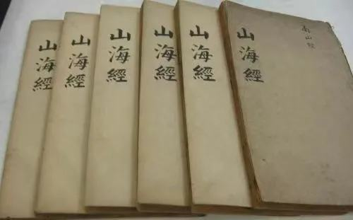
壹
古籍物理修复难
机构修复人才不足
导致原著 古籍无法及时整理和开放利用，人工成本过高。
研究成本过高
古籍内容量大，研究人员需要研究
整本古籍，消耗大量时间才可以提
取有用的信息。

Slide 6
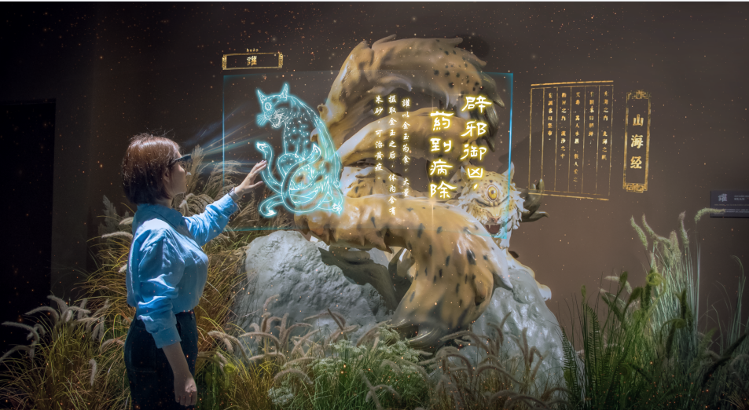
壹
现代技术局限大
技术成本高昂
AR、VR、3D扫描需要大量资金投入
古籍修复单页成本高
数据保存与管理能力不足
古籍数字化中生僻字识别错误
古籍信息化数据保存结构不完善

Slide 7
贰
作品结构
中/华/优/秀/传/统/文/化/瑰/宝

Slide 8

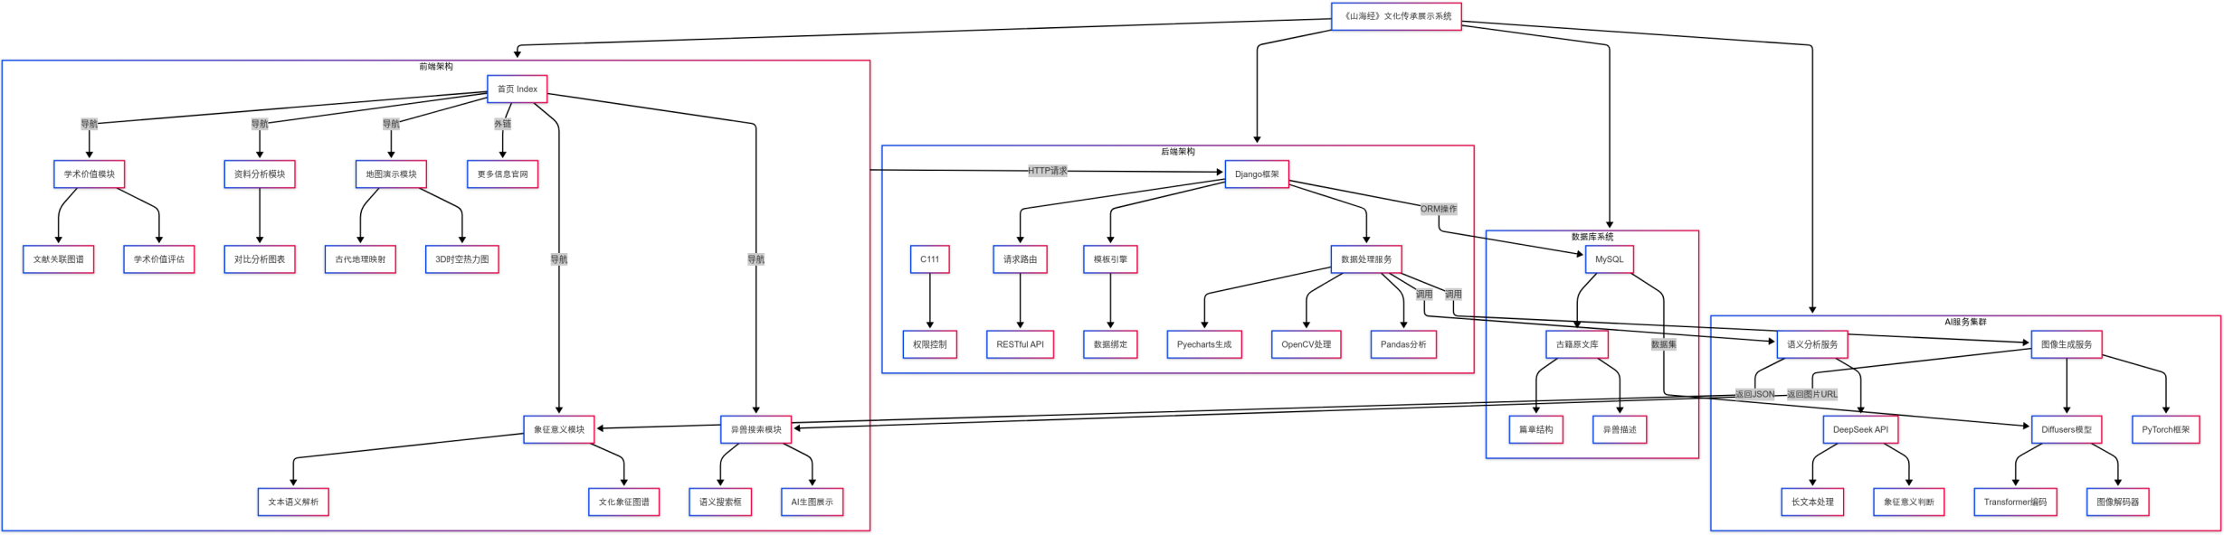

贰
作品结构
主要结构

Slide 9
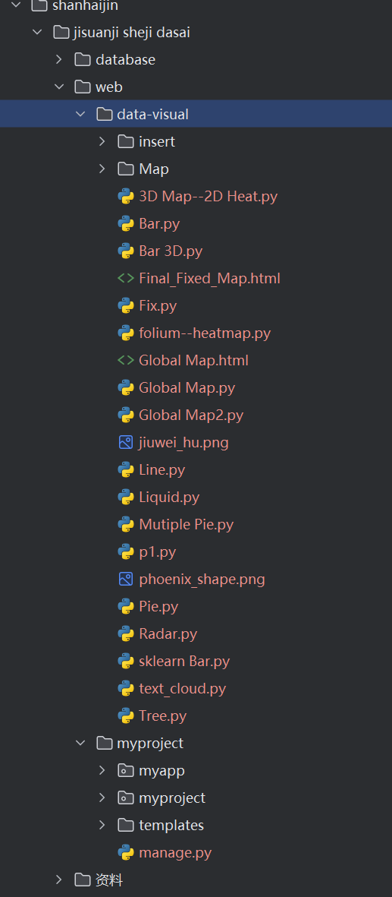
贰
作品结构
代码结构

Slide 10
叁
作品介绍与优势分析
中/华/优/秀/传/统/文/化/瑰/宝

Slide 11
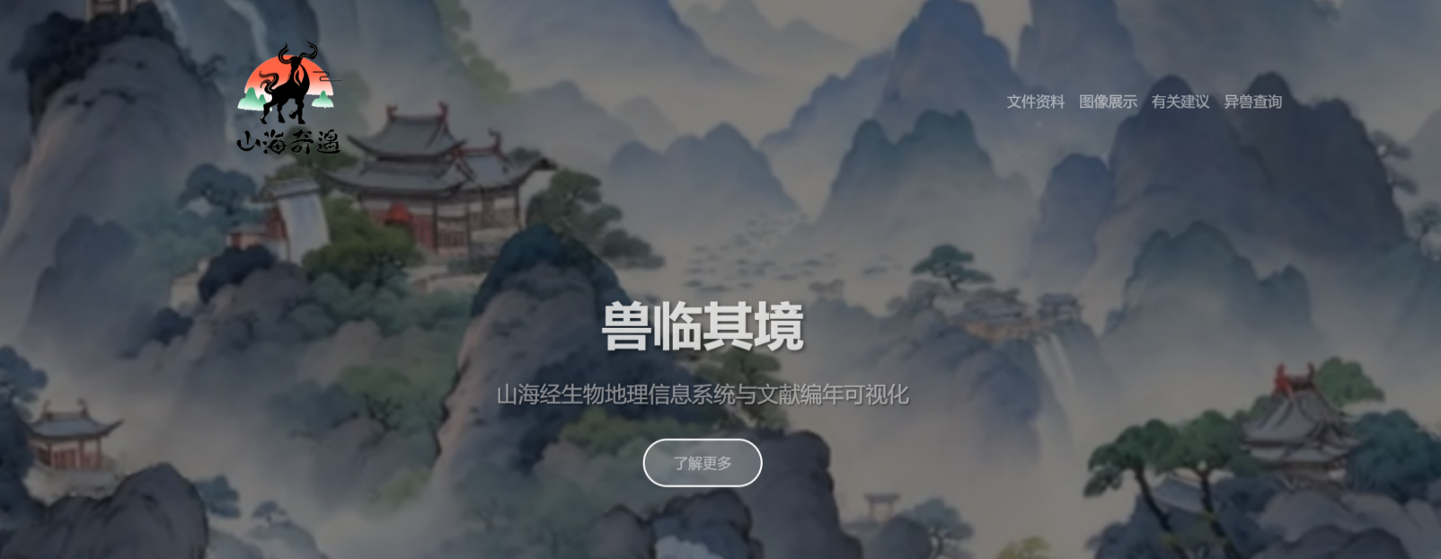
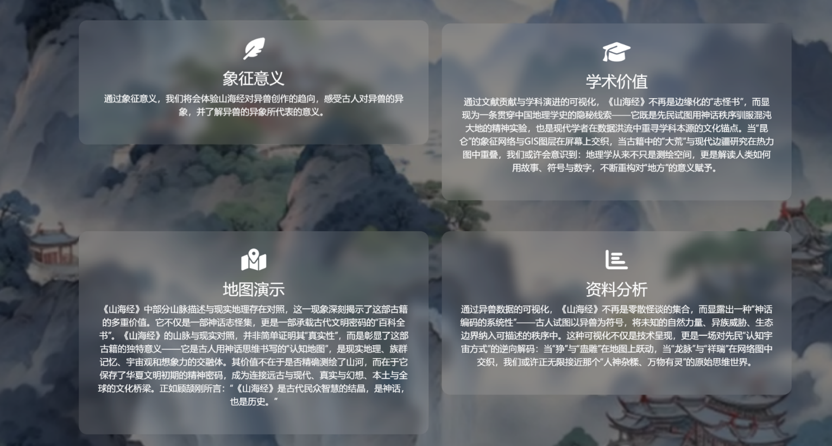
叁
作品介绍与优势分析
首页
象征意义
学术价值
地图演示
资料分析
兽临其境
实现
视图清晰与多维可视化

Slide 12
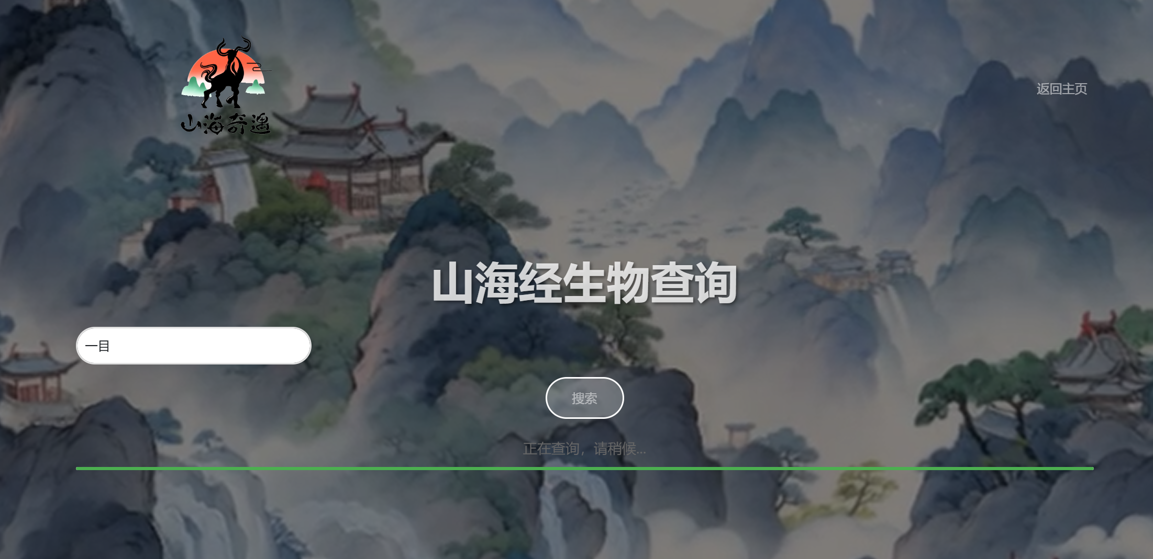
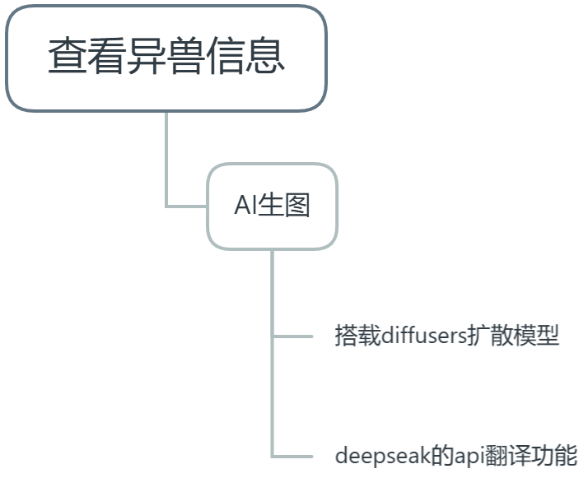
叁
作品详细介绍
异兽查询（首页右上角进入）

Slide 13
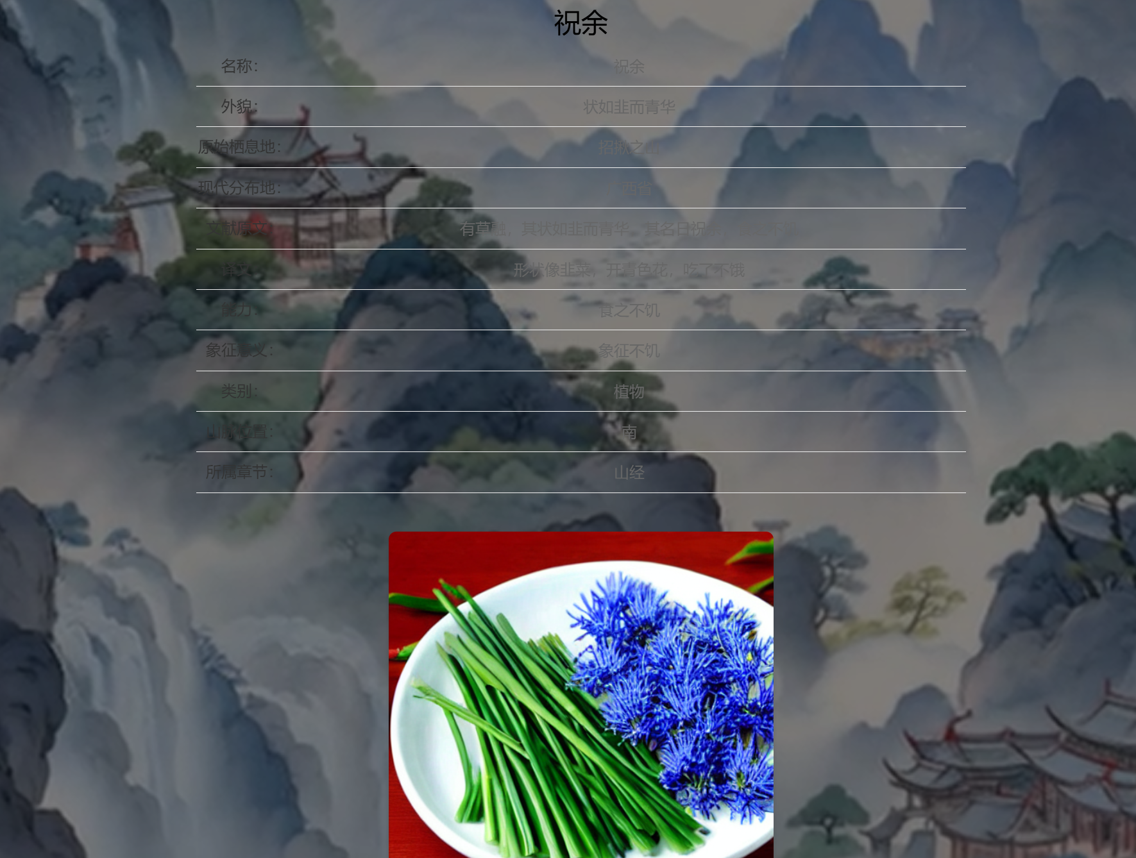
叁
作品详细介绍
异兽查询
用户可与数据进行互动
以查询祝余为例，返回结果和AI生成的图像。
每次AI生图都是不一样的（即使异兽输入名称一样）

Slide 14

AI生图功能演示视频
由于网络获取权重参数需要代理，同时本地运行的权重文件占用空间太大无法上传。这里给大家展示我们自己本地运行的内容。

Slide 15
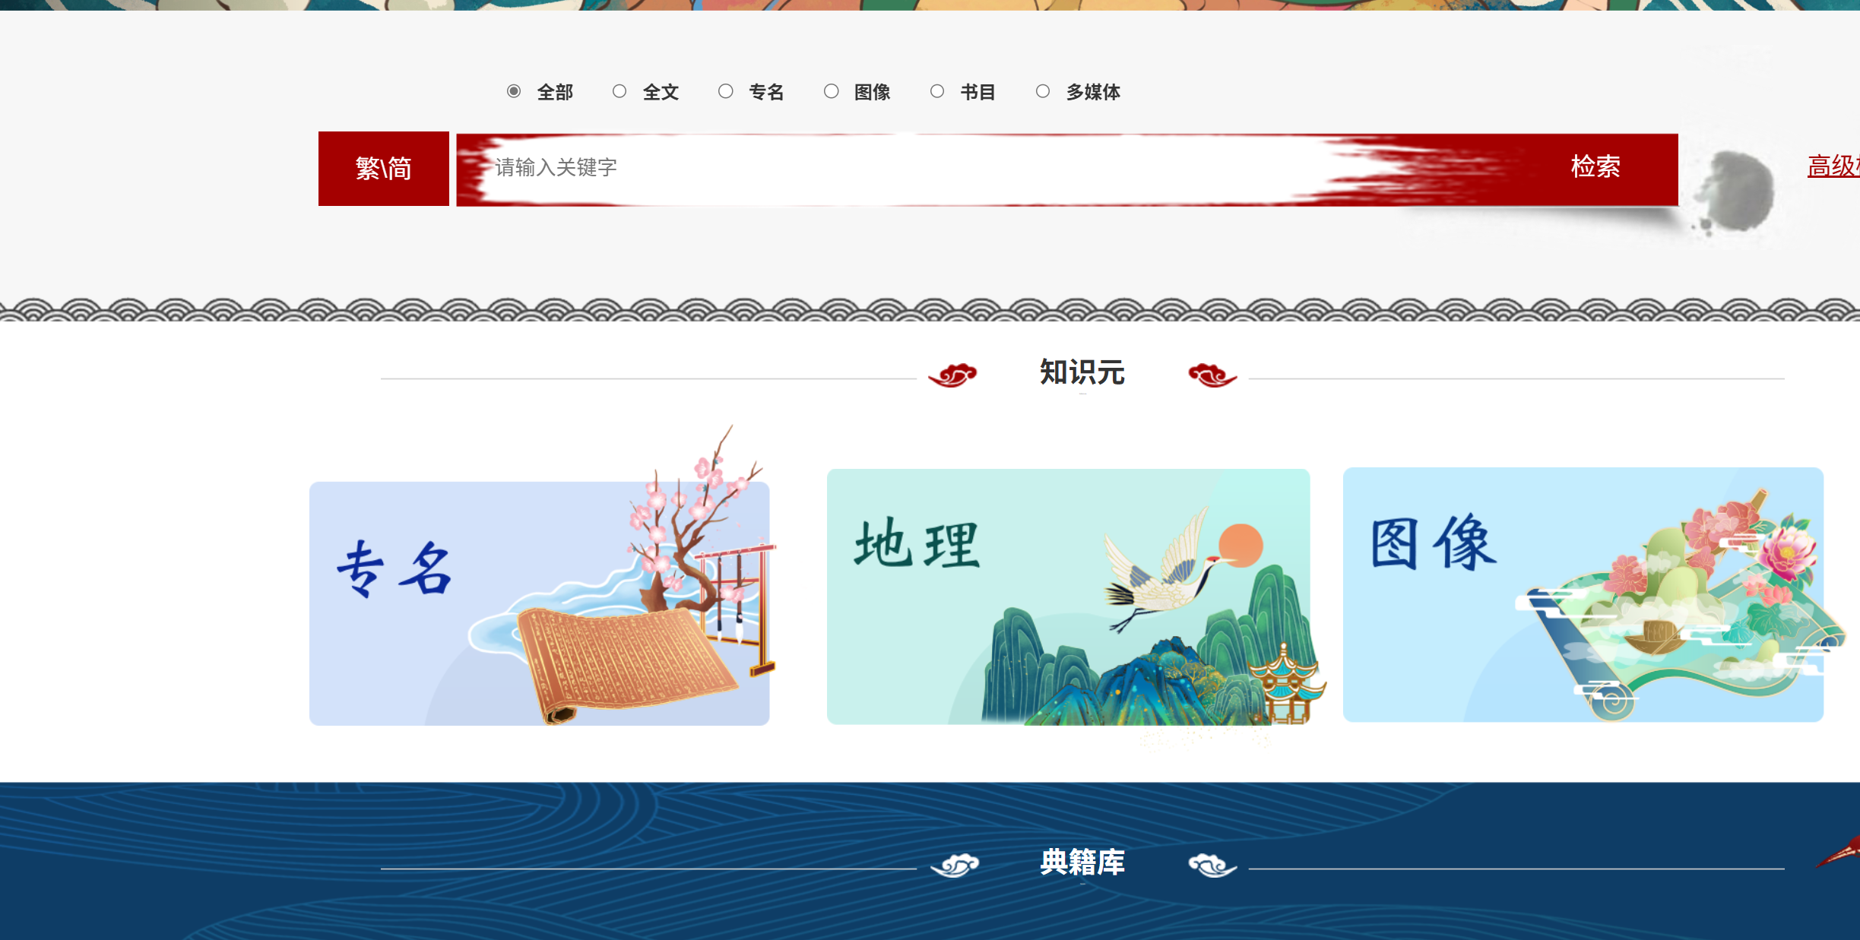
叁
作品详细介绍
首页——了解更多
通过“了解更多”可以了解到官方对于山海经相关信息的详细介绍。

Slide 16
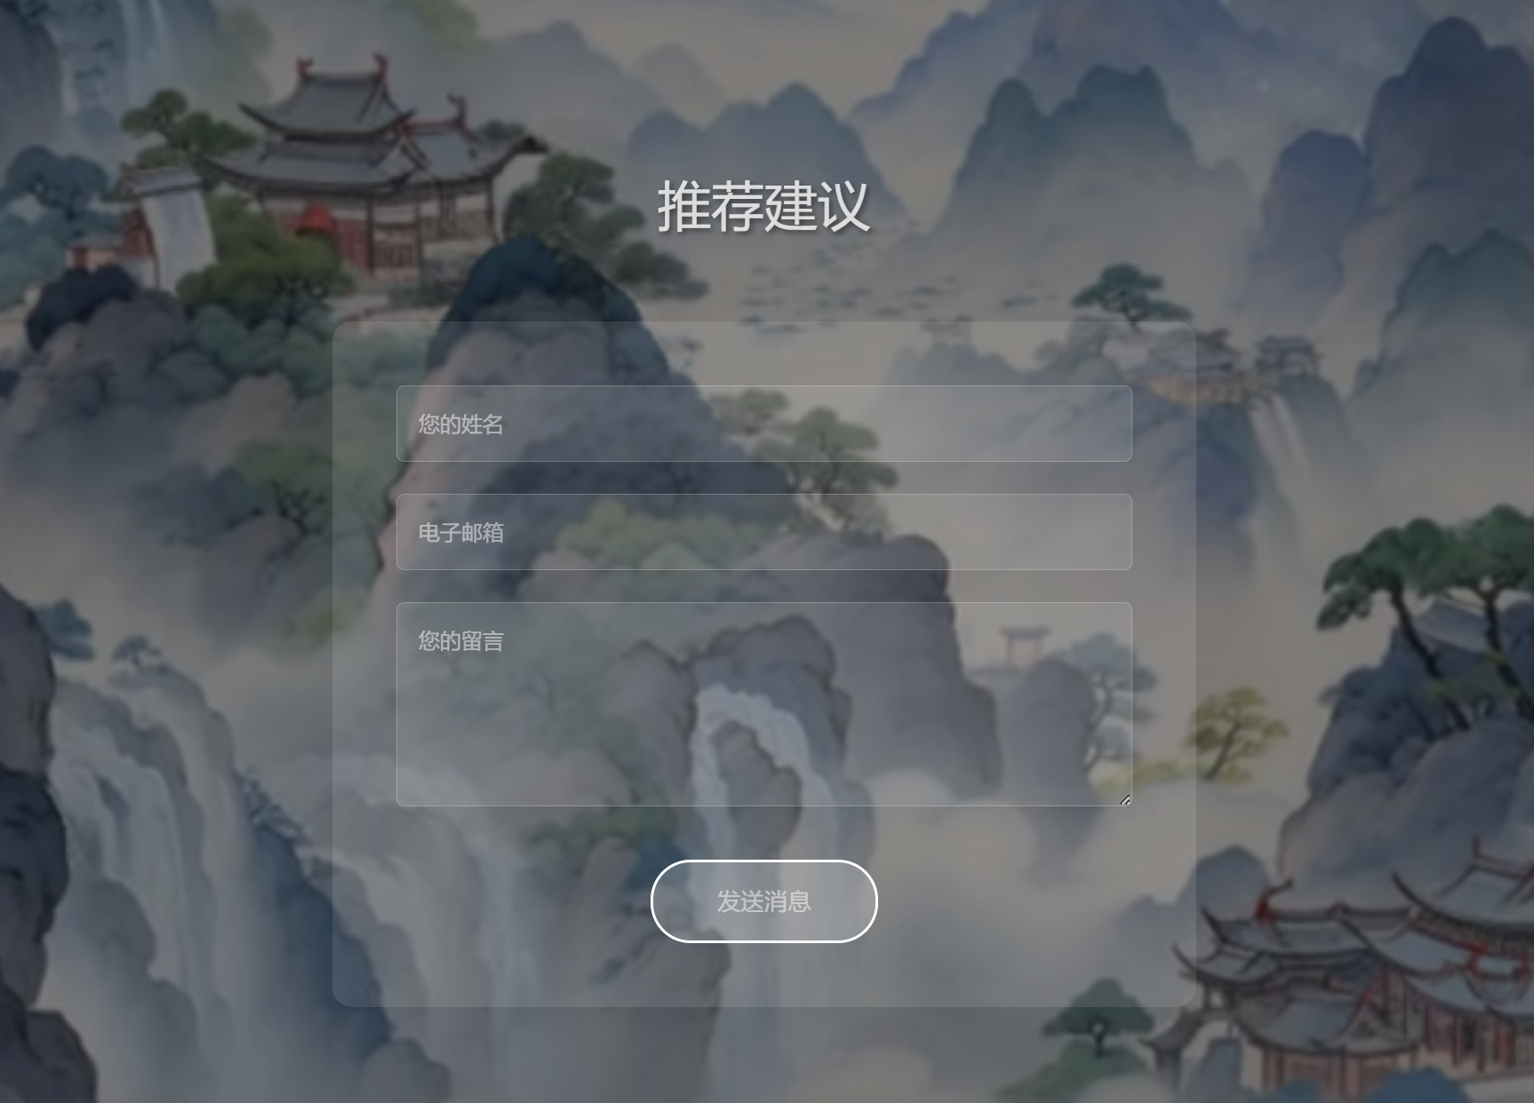
叁
作品详细介绍
首页——意见反馈
通过“推荐建议”可以对我们进行意见反馈。

Slide 17
叁
作品介绍与优势分析
首页提供了快速访问相应页面的通道
布局清晰
象征意义、学术价值、地图演示、资料分析四大主功能区
异兽查询、了解更多、意见反馈三大副功能区
丰富文化体验
形象展示《山海经》中庞杂的内容
提供沉浸式文化体验

Slide 18
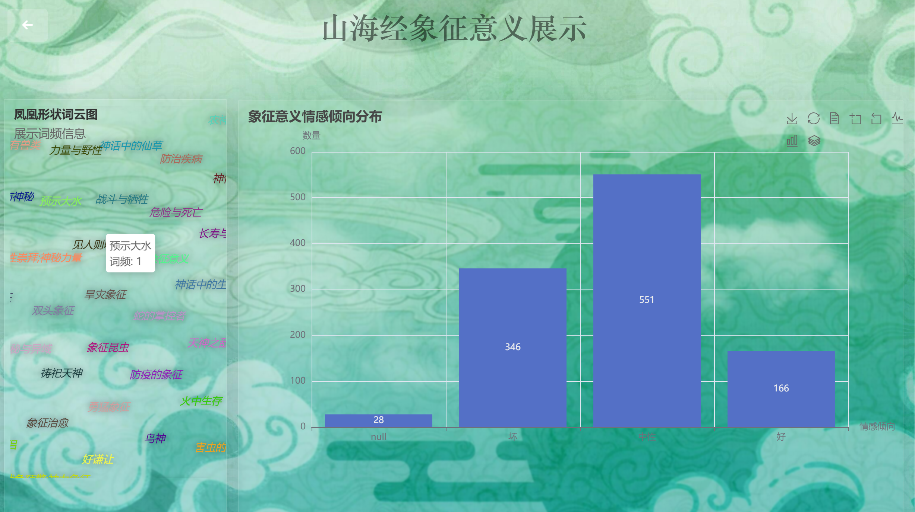
叁
作品介绍与优势分析
主功能区一：象征意义
选择合适图表类型
词云图：
词云图统计分析
高频词
象征意义好坏判断
柱形图：
异兽整体象征意义情感倾向分布柱形图

Slide 19
叁
作品介绍与优势分析
象征意义主功能区展示词云图和情感倾向分布
降低读者学习门槛
帮助读者在10秒内把握全书象征意义分布
帮助读者最快速度掌握古籍内涵
通过象征意义的情感分布，不难看出古人创作时的灵感源泉出自什么因素。

Slide 20
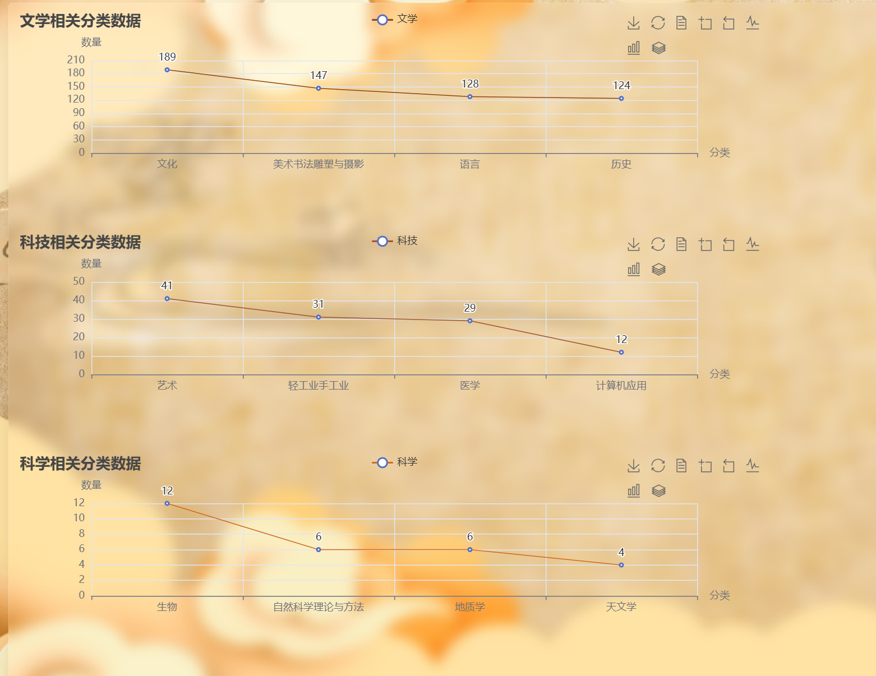
叁
作品介绍与优势分析
主功能区二：学术价值
科学
哲学
文学
学术价值来源：知网

Slide 21
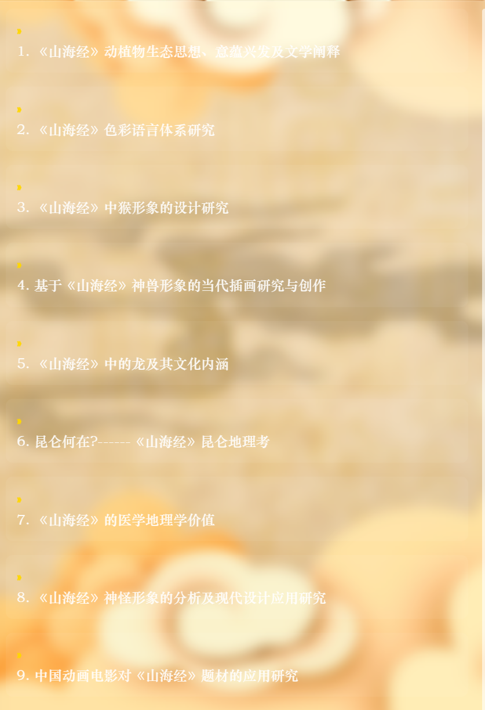
叁
作品介绍与优势分析
主功能区二：学术价值（续）
形式：论文链接
学习方式：点击相关链接

Slide 22
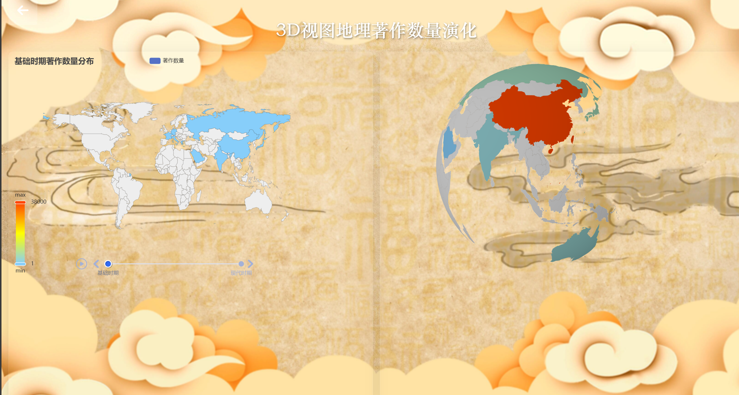
叁
作品介绍与优势分析
2D全球图：地理学名著分布情况 3D地球仪：世界对地理学的喜爱程度
主功能区二：学术价值（续）
数据来源：搜狐
形式：可视化演示图

Slide 23
叁
作品介绍与优势分析
学术价值主功能区优势分析：展示出山海经对现代的巨大贡献和可研究性，方便加大研究人员挖掘兴趣。

Slide 24
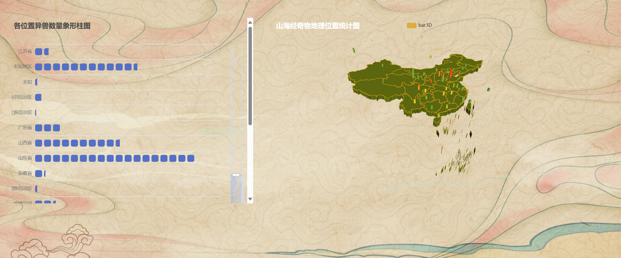
叁
作品介绍与优势分析
地图演示
各位置异兽数量象形柱图 山海经奇物地理位置统计图

Slide 25
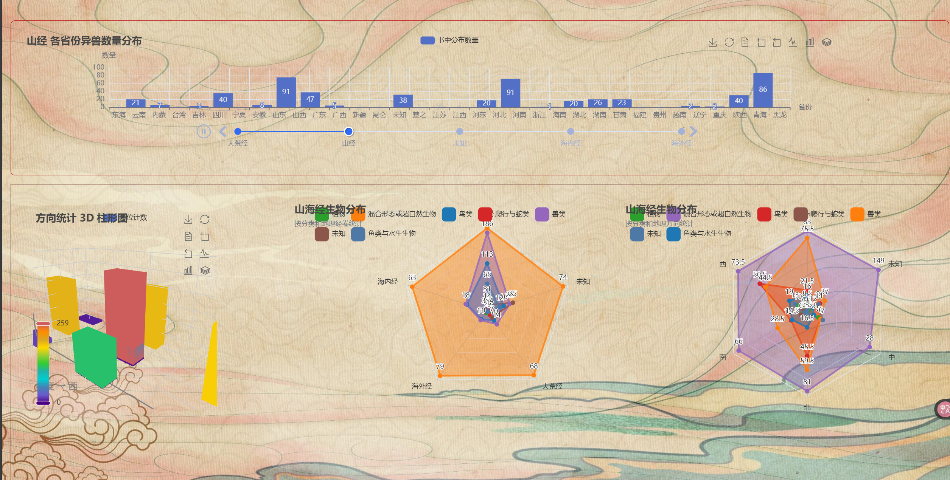
叁
作品介绍与优势分析
地图演示（续）
多角度统计异兽数量
省份
方位
书的章节
科属

Slide 26
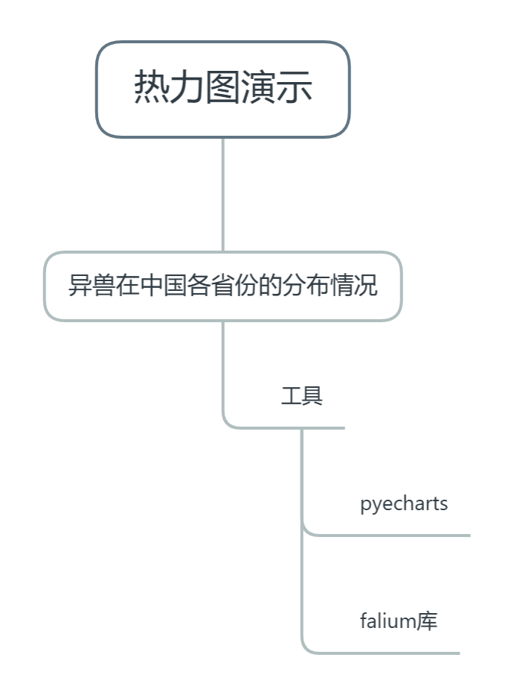
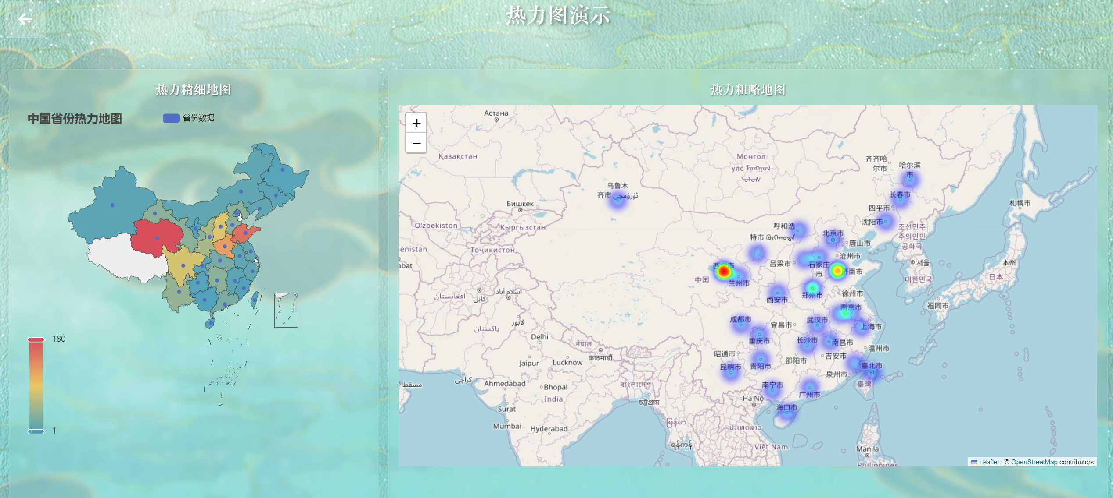
叁
作品介绍与优势分析
地图演示（续）

Slide 27
叁
作品介绍与优势分析
地图演示主功能区优势分析：解决技术成本高昂问题。
进行页面地图展示较AR、VR等数字化修复与展示技术的落地与推广成本更低；利用可交互式图表设计，方便用户进行交互查看使用，更有直观性。

Slide 28
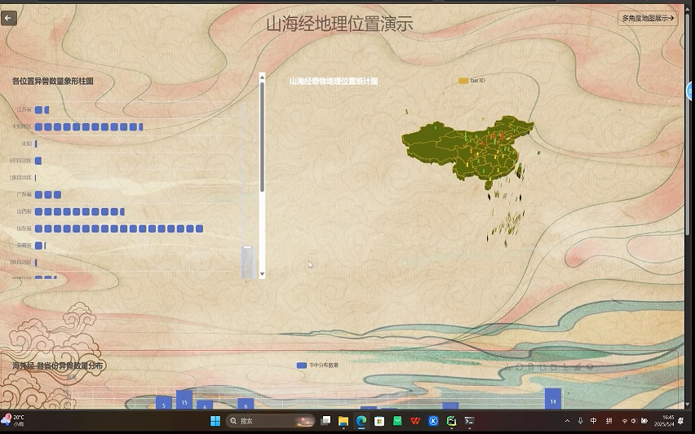
可交互式图表展示
我们大多数可交互式图表均提供
下载功能，可以直接在网站上下载
我们所做出的可视化柱形图/条形图
等，方便大家使用。

Slide 29
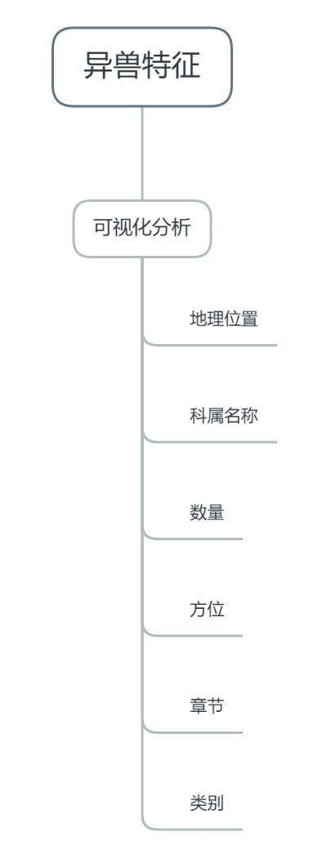
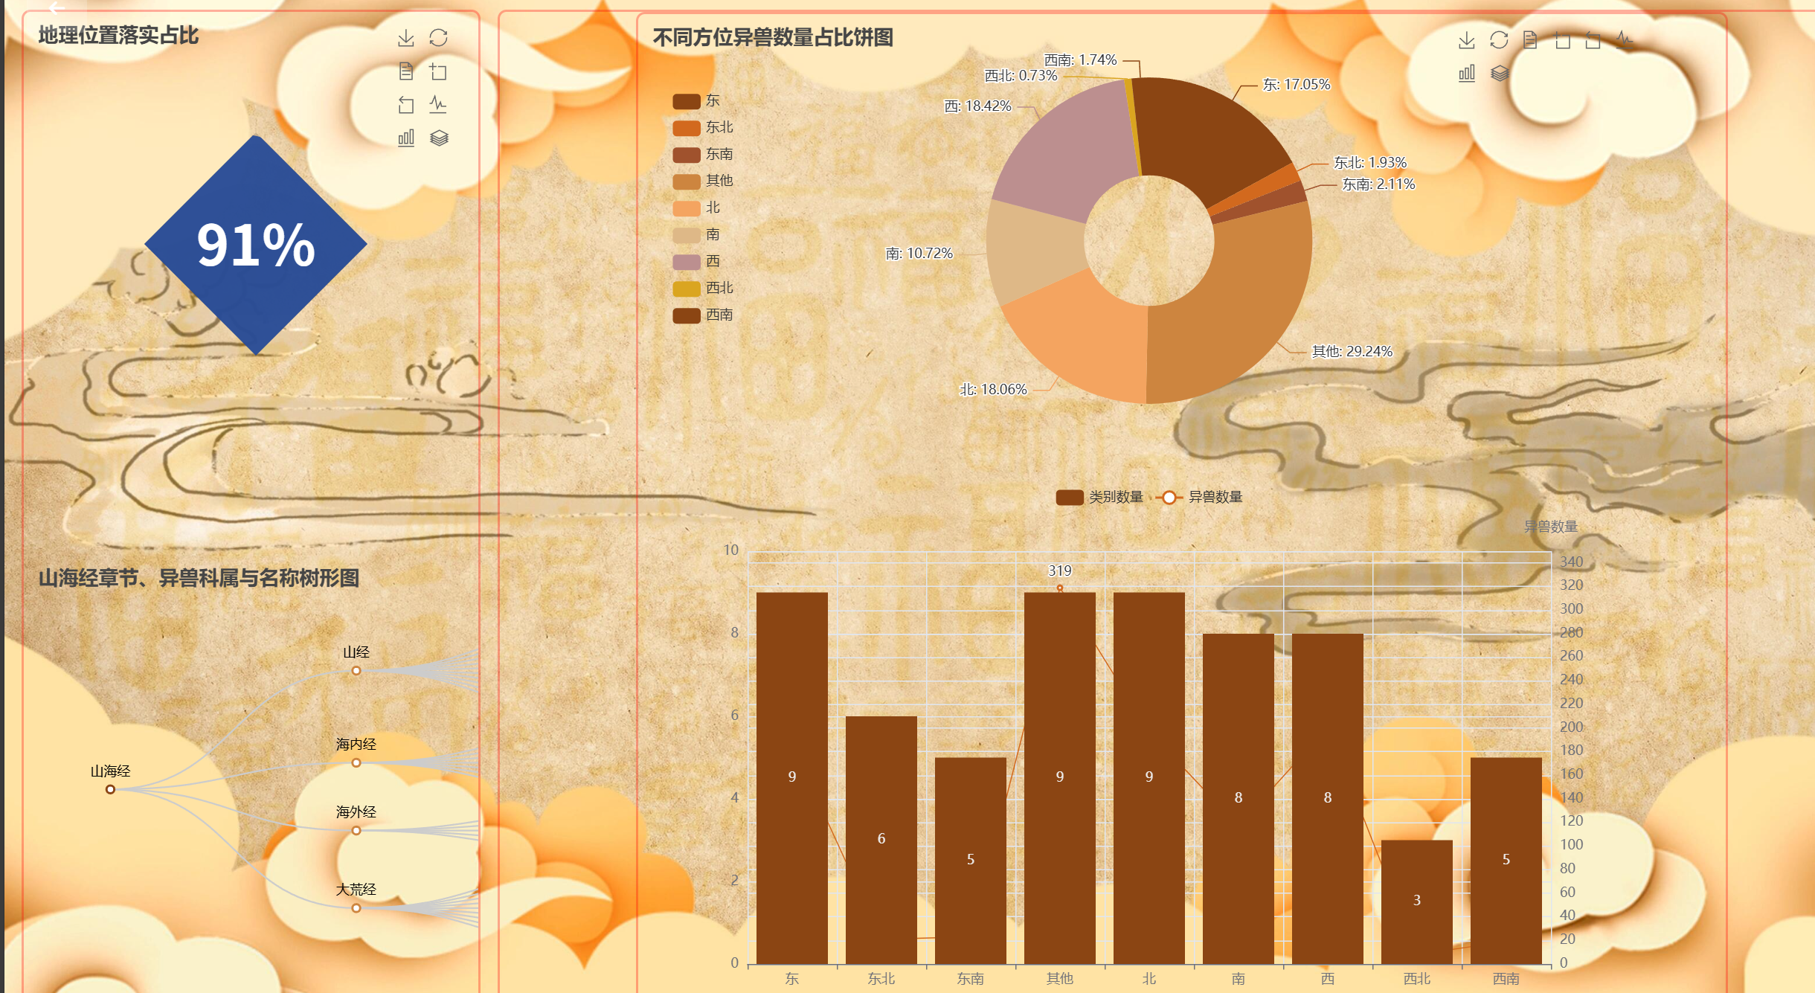
叁
作品介绍与优势分析
资料分析

Slide 30
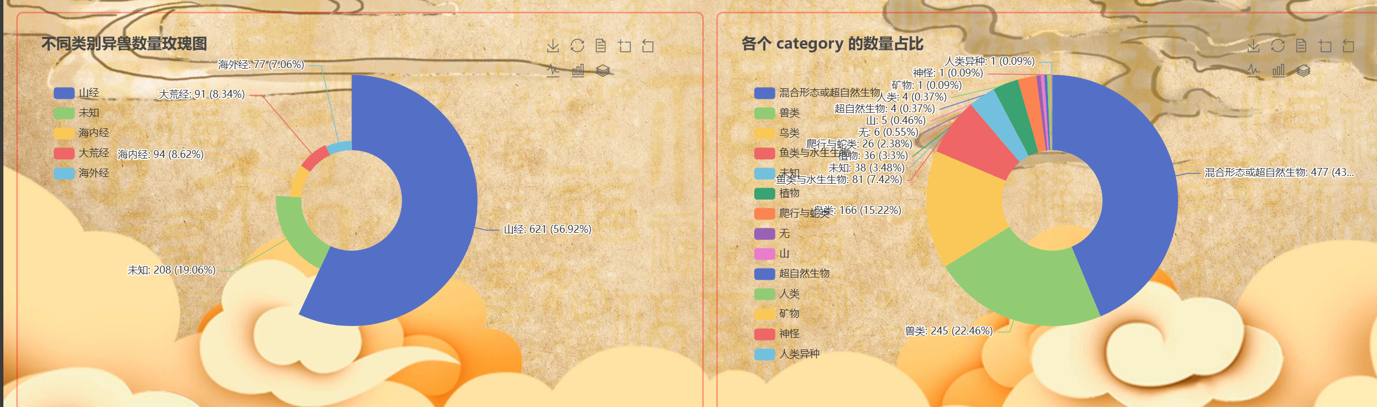
叁
作品介绍与优势分析
资料分析（续）

Slide 31
叁
作品介绍与优势分析
资料分析主功能区优势分析：解决数据保存与管理挑战。
可视化展现古籍资料中异兽分布特征，体现山海经异兽的各种特征属性，展示出我们对提取出来的数据进行的可视化分析结果，呈现书籍内涵底蕴。

Slide 32
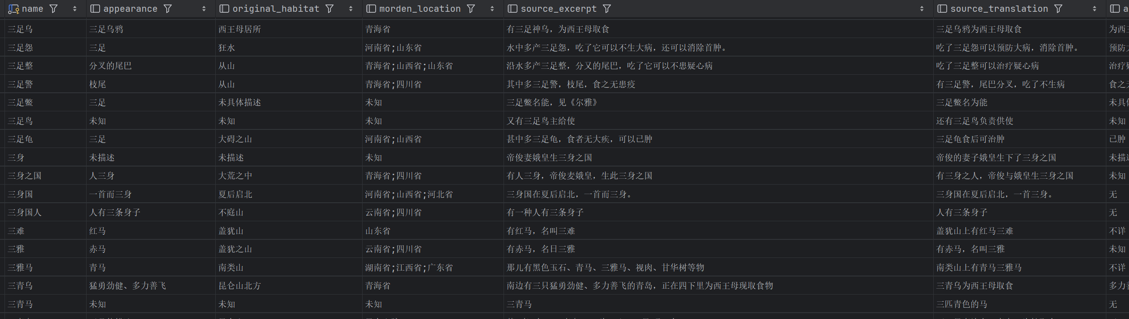
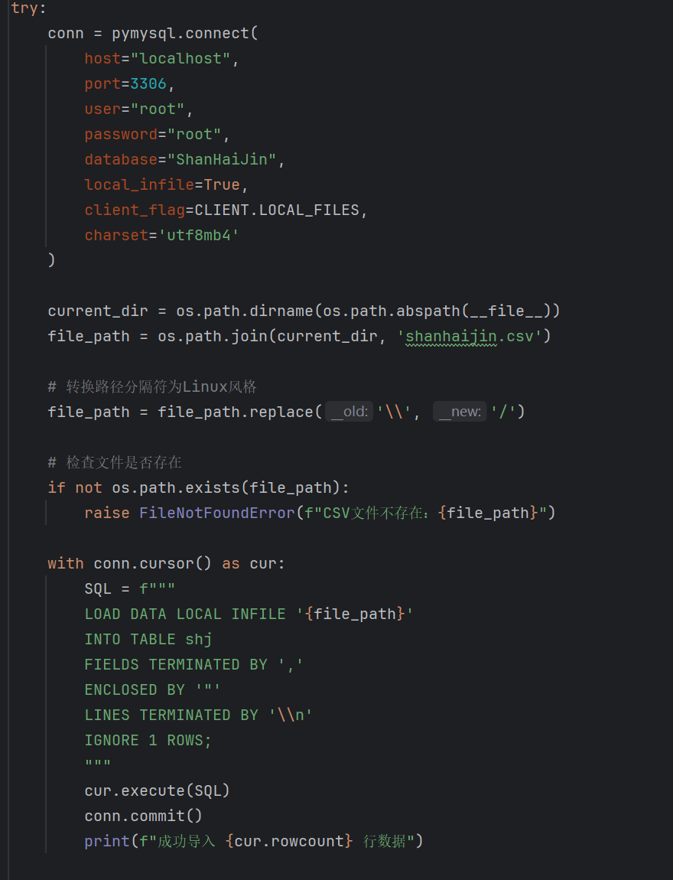
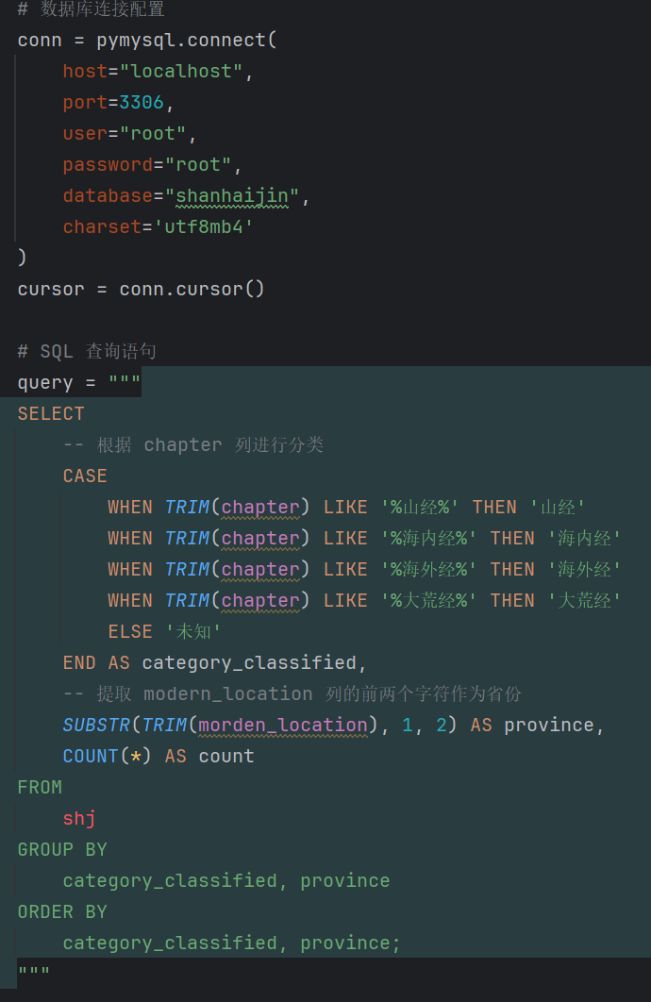
后端技术的可迁移性
我们项目是采用MySQL数据库来存储数据的，大部分可视化图形也都是调用数据库来实现可视化的。
也就是说，我们的后端技术可以无成本的迁移至其他古籍的数据提取、录入和分析，虽然由于古籍不同导致分析、提取以及清洗等代码会发生相应改变，但一站式的代码框架可以为其他古籍进行服务。

Slide 33
肆
测试及使用
中/华/优/秀/传/统/文/化/瑰/宝

Slide 34
肆
测试及使用
经过我们的详细测试，未发现较大问题，详细情况见演示视频。

Slide 35
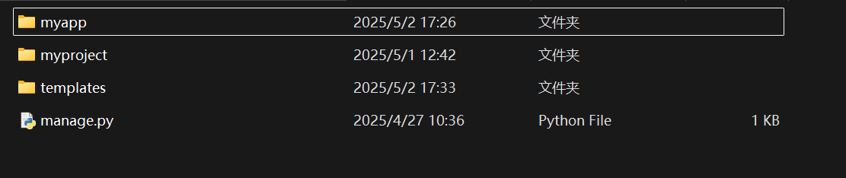
肆
测试及使用
项目django文件夹目录
这是我们项目的django文件夹目录，请在该目录下启动终端输入python manage.py runserver来启动服务器体验前后端连接的完全网站体验（在配置好的python环境下运行，因为我们搭载了diffusers一定安装pytorch库和transform库—gpu和cpu版本我们均支持）

